Slide 1
Физическая культура и спорт как социальные феномены
Алтынбаев Радик 12 И

Slide 2
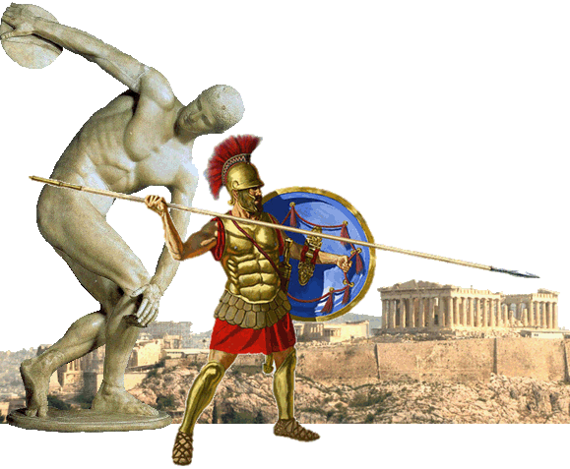
Физическая культура — часть общечеловеческой культуры
Физическая культура — органическая часть общечеловеческой культуры, ее особая самостоятельная область. Вместе с тем это специфический процесс и результат человеческой деятельности, средство и способ физического совершенствования, личности. Физическая культура воздействует на жизненно важные стороны индивида, полученные в виде задатков, которые передаются генетически и развиваются в процессе жизни под влиянием воспитания, деятельности и окружающей среды. Физическая культура удовлетворяет социальные потребности в общении, игре, развлечении, в некоторых формах самовыражения личности через социально активную полезную деятельность.

Slide 3
В своей основе физическая культура имеет целесообразную двигательную деятельность в форме физических упражнений, позволяющих эффективно формировать необходимые умения и навыки, физические способности, оптимизировать состояние здоровья и работоспособность.
Результатом деятельности в физической культуре является физическая подготовленность и степень совершенства двигательных умений и навыков, высокий уровень развития жизненных сил, спортивные достижения, нравственное, эстетическое, интеллектуальное развитие.

Slide 4
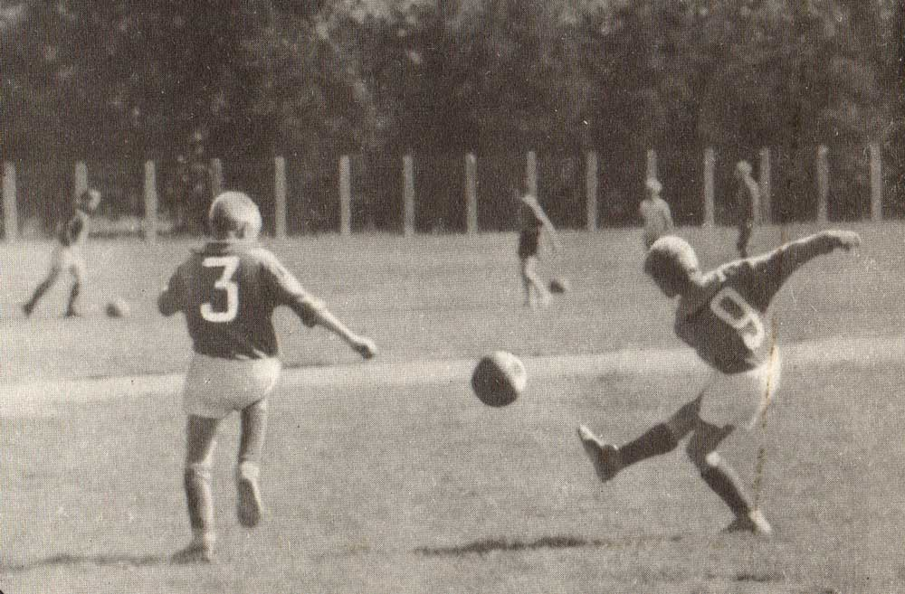
Спорт — явление культурной жизни
Спорт — часть физической культуры. В нем человек стремится расширить границы своих возможностей, это огромный мир эмоций, порождаемых успехами и неудачами, популярнейшее зрелище, действенное средство воспитания и самовоспитания человека, в нем присутствует сложнейший процесс межчеловеческих отношений. Спорт — это собственно соревновательная деятельность и специальная подготовка к ней. Он живет по определенным правилам и нормам поведения. В нем ярко проявляется стремление к победе, достижению высоких результатов, требующих мобилизации физических, психических и нравственных качеств человека. Поэтому часто говорят о спортивном характере людей, успешно проявляющих себя в состязаниях. Удовлетворяя многие потребности человека, занятия спортом становятся физической и духовной необходимостью.

Slide 5
Компоненты физической культуры
Физическое развитие — это биологический процесс становления, изменения естественных морфологических и функциональных свойств организма в течение жизни человека (длина, масса тела, окружность грудной клетки, жизненная емкость легких, максимальное потребление кислорода, сила, быстрота, выносливость, гибкость, ловкость и др.).
Физическое развитие управляемо. С помощью физических упражнений, различных видов спорта, рационального питания, режима труда и отдыха можно изменять в необходимом направлении приведенные выше показатели физического развития. В основе управления физическим развитием лежит биологический закон упражняемости и закон единства форм и функций организма. Между тем физическое развитие мере обусловлено и законами наследственности, которые необходимо учитывать как факторы, благоприятствующие или наоборот препятствующие физическому совершенствованию человека.

Slide 6
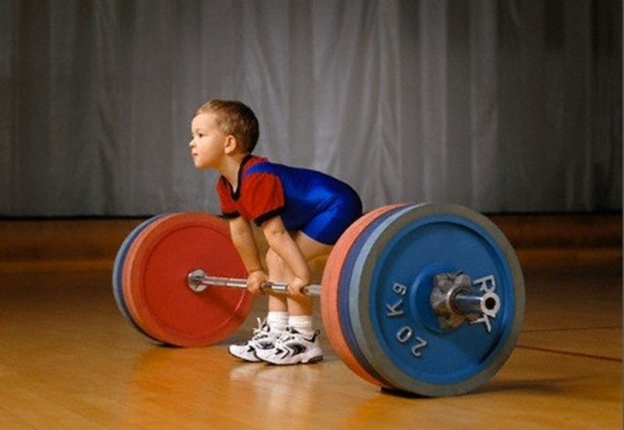
Физическое развитие тесно связано со здоровьем человека. Здоровье выступает как ведущий фактор, который определяет не только гармоничное развитие молодого человека, но и успешность освоения профессии, плодотворность его будущей профессиональной деятельности, что составляет общее жизненное благополучие.

Slide 7
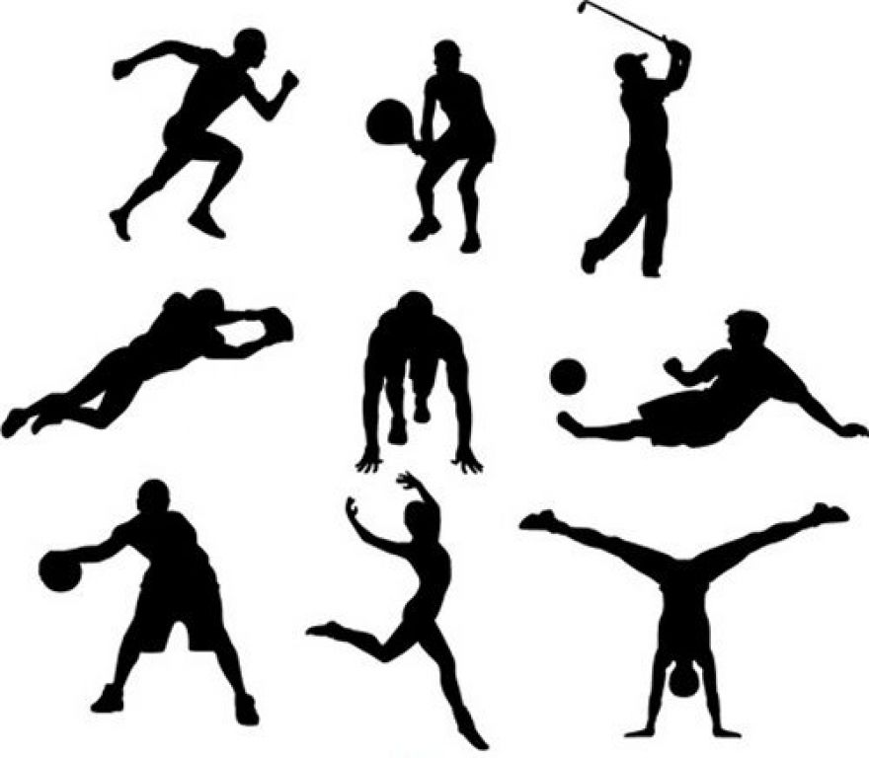
Фоновые виды физической культуры
К ним относят гигиеническую физическую культуру, включенную в рамки повседневного быта (утренняя гимнастика, прогулки, другие физические упражнения в режиме дня, не связанные со значительными нагрузками) и рекреативную физическую культуру, средства которой используются в режиме активного отдыха (туризм, физкультурно-оздоровительные развлечения). Фоновая физическая культура оказывает оперативное влияние на текущее функциональное состояние организма, нормализуя его и способствуя созданию благоприятного функционального «фона» жизнедеятельности. Ее следует рассматривать как компонент здорового образа жизни. Она особенно эффективна в сочетании с другими компонентами физической культуры и, прежде всего с базовой.

Slide 8
В качестве средств физической культуры используются: физические упражнения, естественные силы природы (солнце, воздух и вода, их закаливающее воздействие), гигиенические факторы (личная гигиена — распорядок дня, гигиена сна, режим питания, трудовой деятельности, гигиена тела, спортивной одежды, обуви, мест занятий, отказ от вредных привычек). Их комплексное взаимодействие обеспечивает наибольший оздоровительный и развивающий эффект.

Slide 9
☺
Конец

